Slide 1
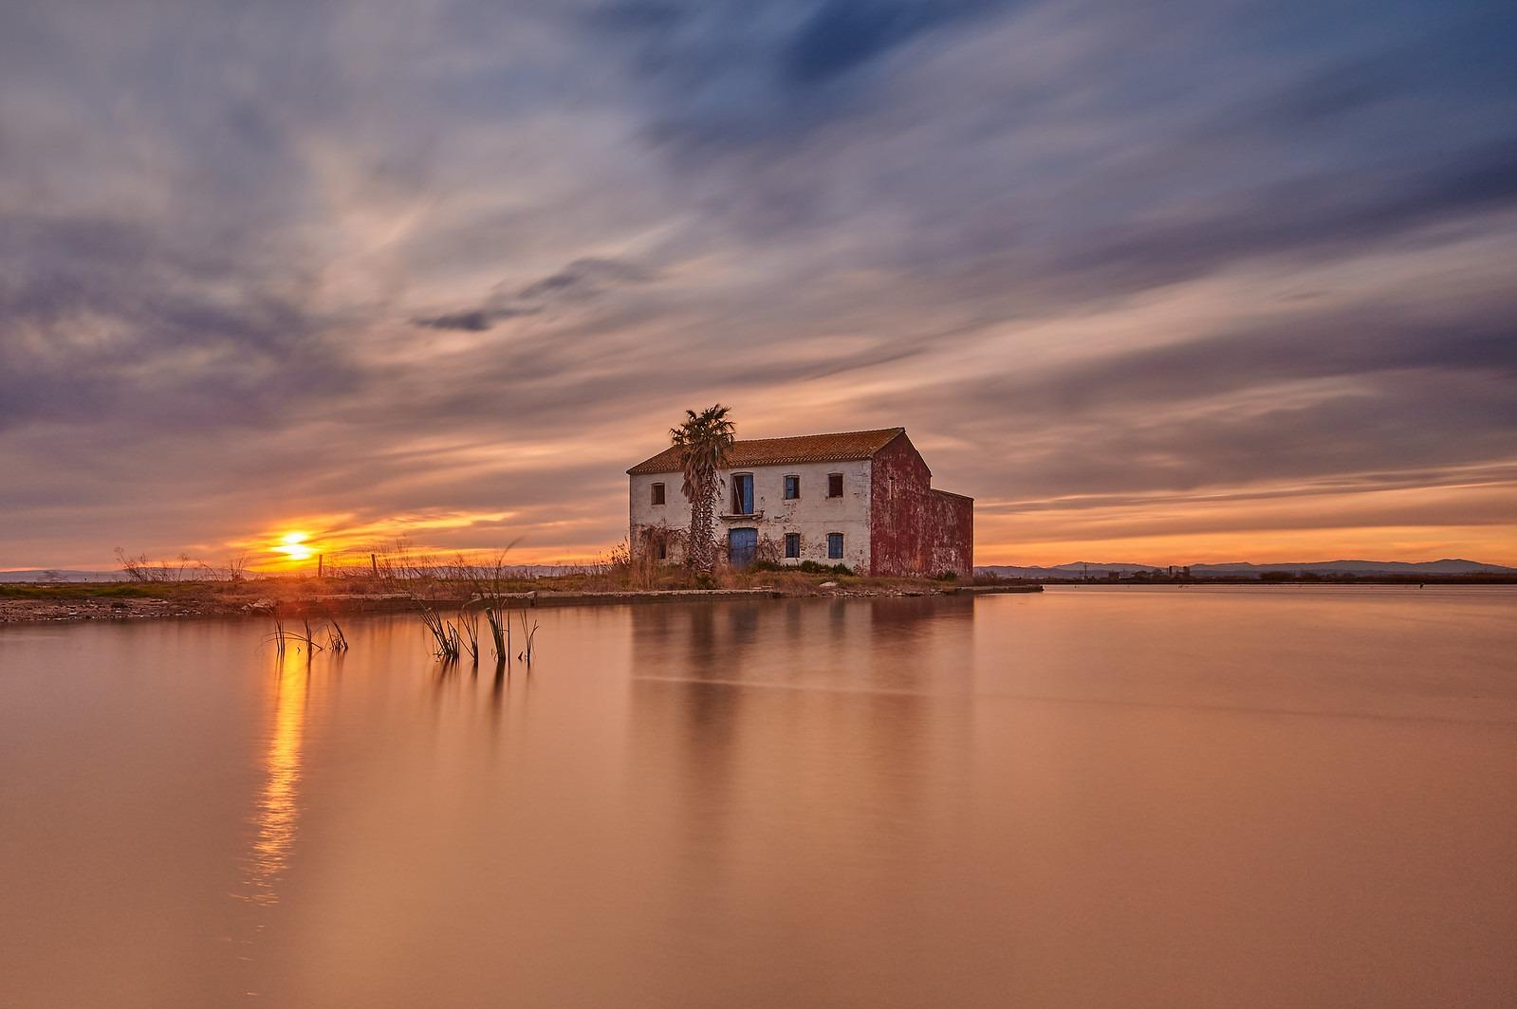
La marjal més literària
Anna Albert, Andrea Mestre i Roser Serra

Slide 2
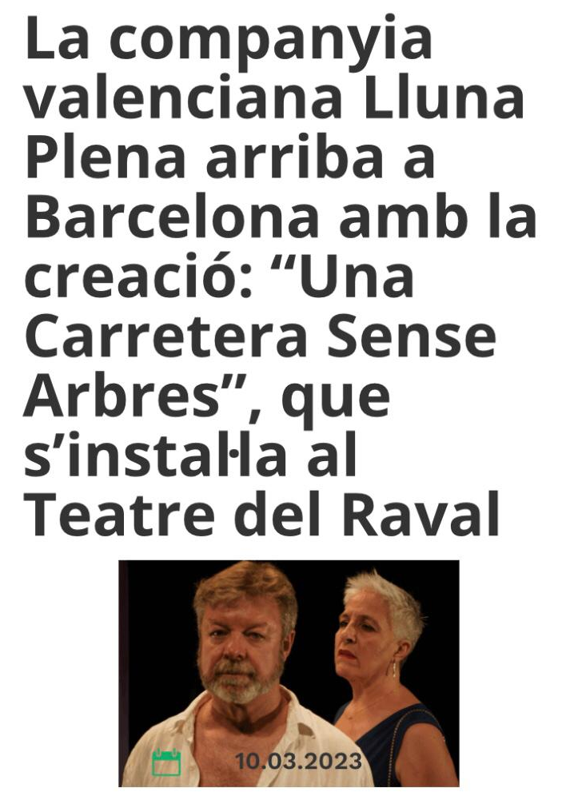
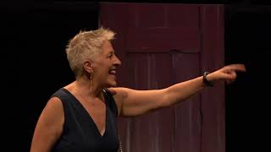
Abans de començar…

Slide 3
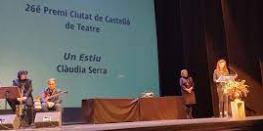
ÍNDEX
Justificació de la tria i presentació de la ruta literària
Contextualització de la proposta
Desenvolupament curricular
Itinerari de la ruta
Seqüència prevista d’activitats
(abans, durant i després de la ruta)
Sistema d’avaluació
Conclusions

Slide 4
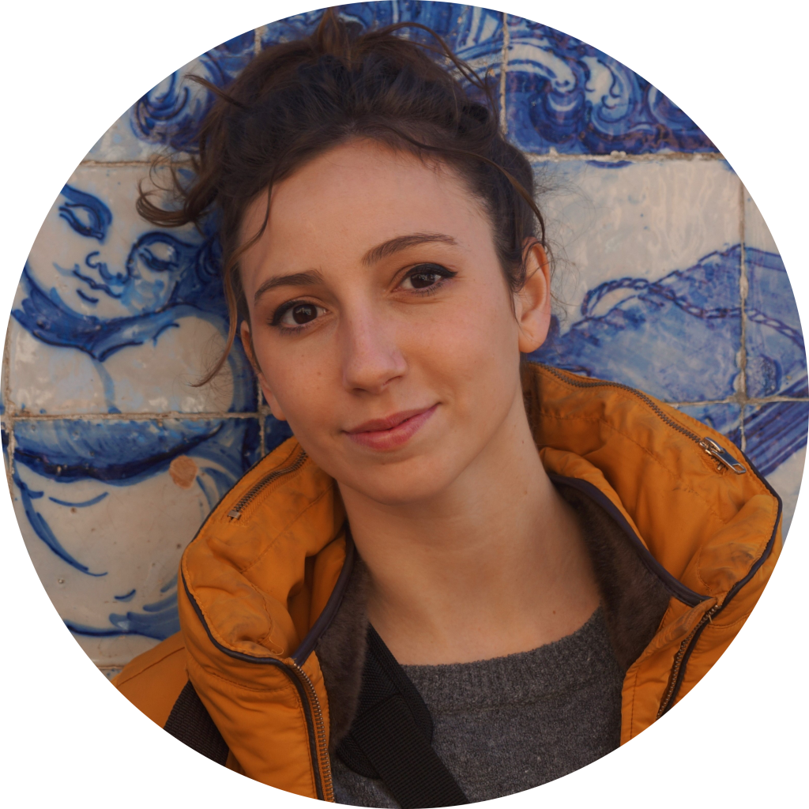
Justificació de la tria i presentació de la ruta
Per què aquesta obra? Qui és l’autora?
Quins altres autors parlen sobre la marjal als seus poemes i novel·les?
La ruta consta de dues parts: la primera a peu i la segona en bicicleta!
L’autora ens acompanyarà durant la ruta
Presentació de la tasca final
Representació teatral (gravació)

Slide 5
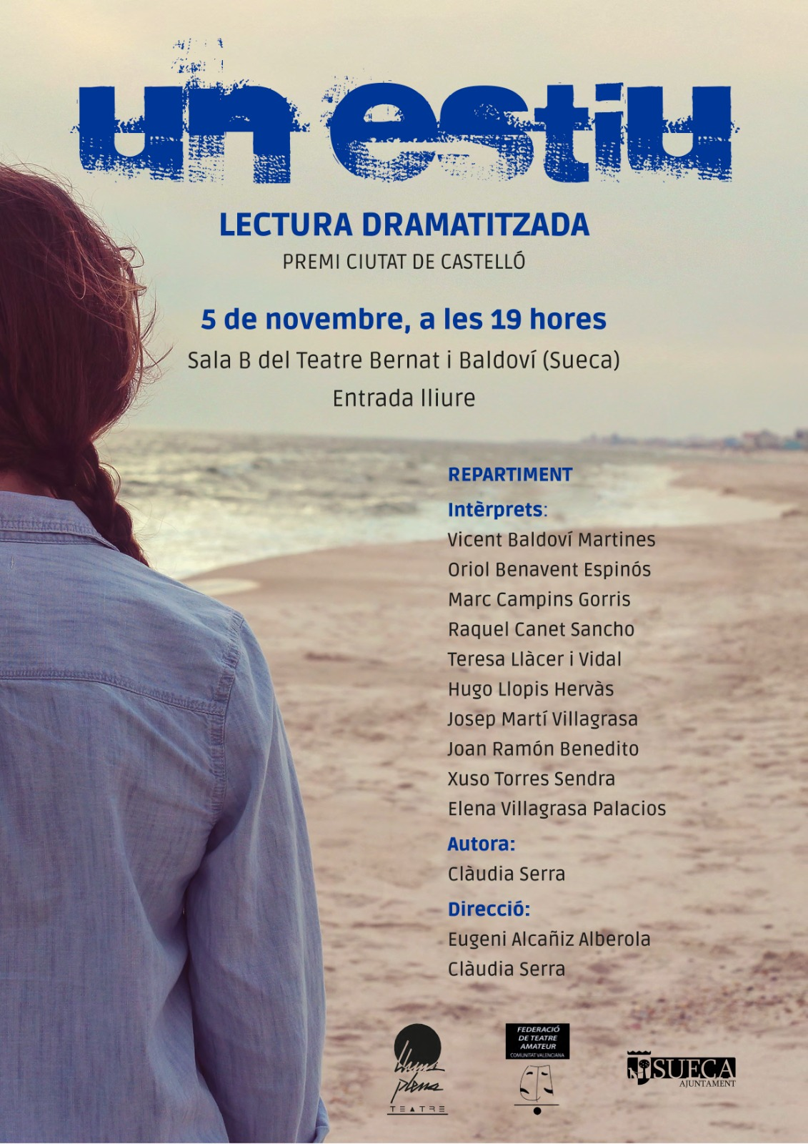
Conversa amb Clàudia Serra

Slide 6
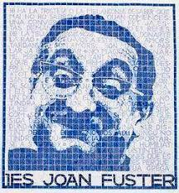
2. Contextualització de la proposta
IES Joan Fuster (Sueca, Ribera Baixa)
1r Batxillerat. Optativa Literatura Universal
30 alumnes
Segon trimestre. Mes de març
Grup-classe (fomentant la participació)
Individual
Per grups de 2-3

Slide 7
3. Desenvolupament curricular
Llegir i analitzar Una carretera sense arbres. Entendre els símbols i l’estructura de l’obra
Conscienciar sobre la violència de gènere i l’abús de poder
Estudiar les característiques del gènere teatral
Escriure o reescriure una obra teatral (producció escrita)
Conéixer obres d’escriptors de Sueca. Tractarem els 3 gèneres
Treballar la producció oral durant la ruta i en la representació final

Slide 8
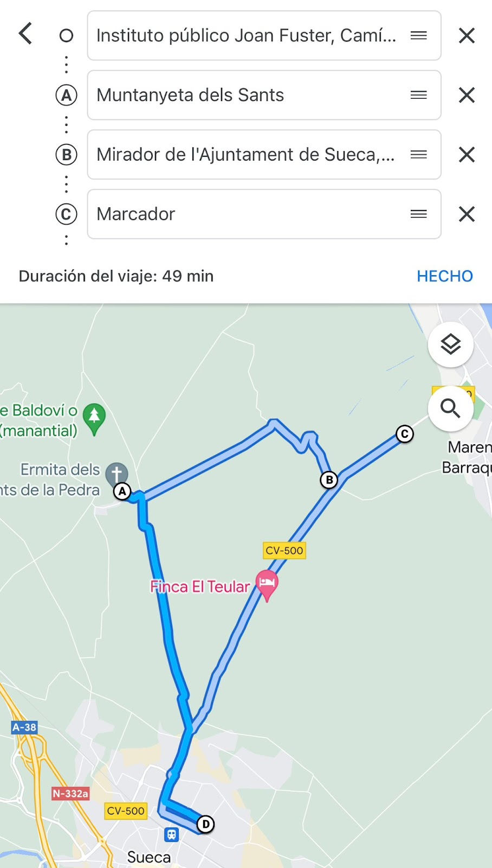
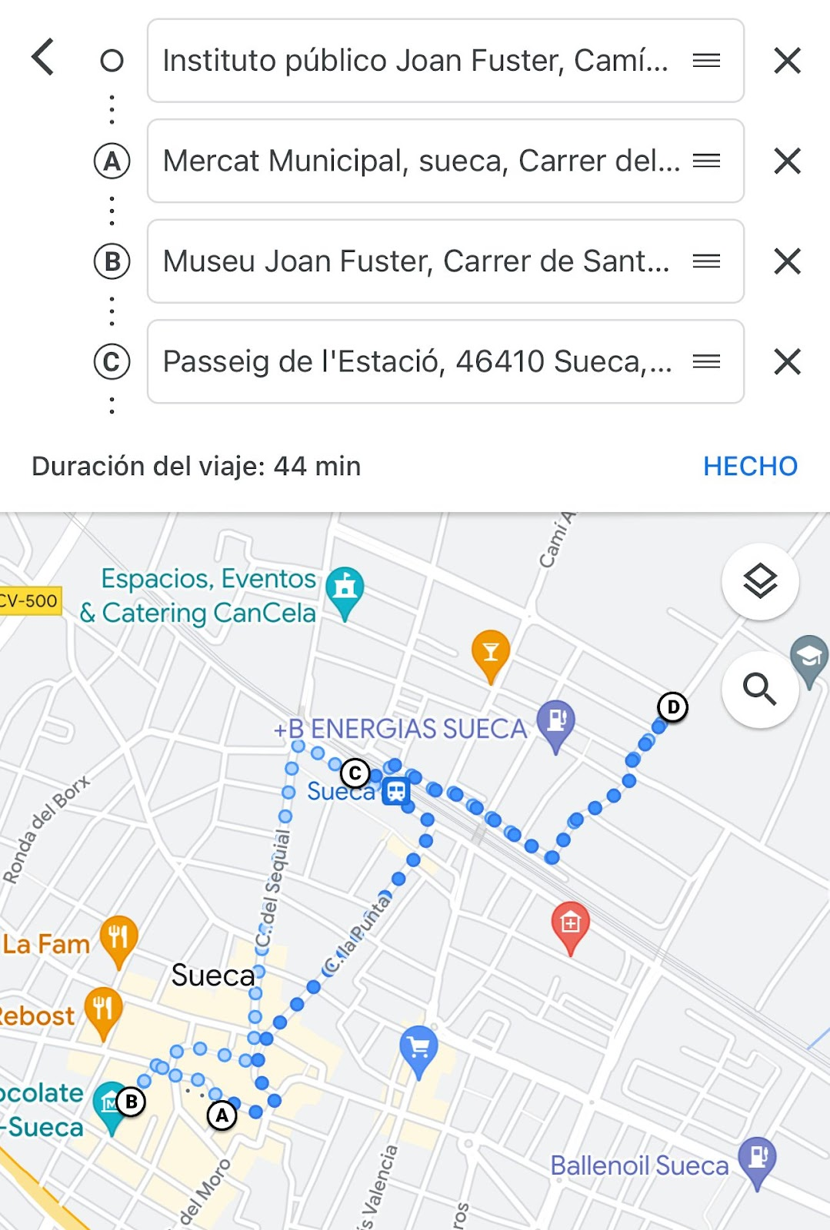
4. Itinerari de la ruta
A PEU
EN BICICLETA

Slide 9
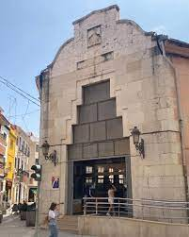
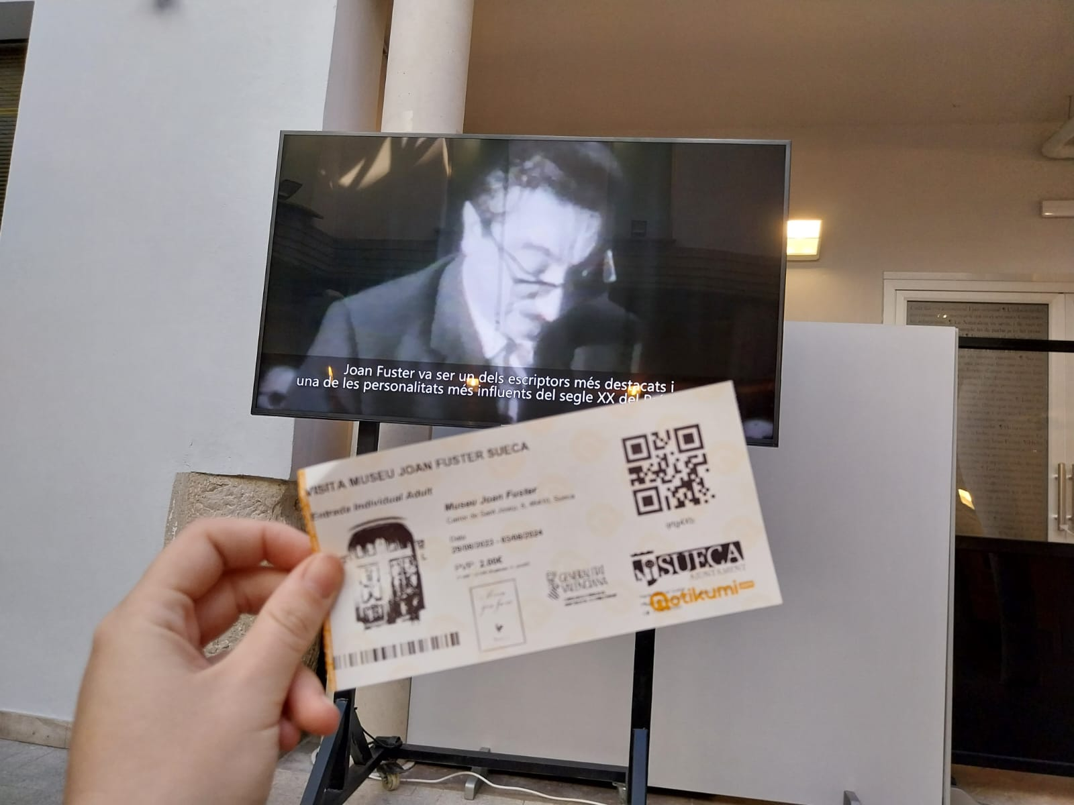
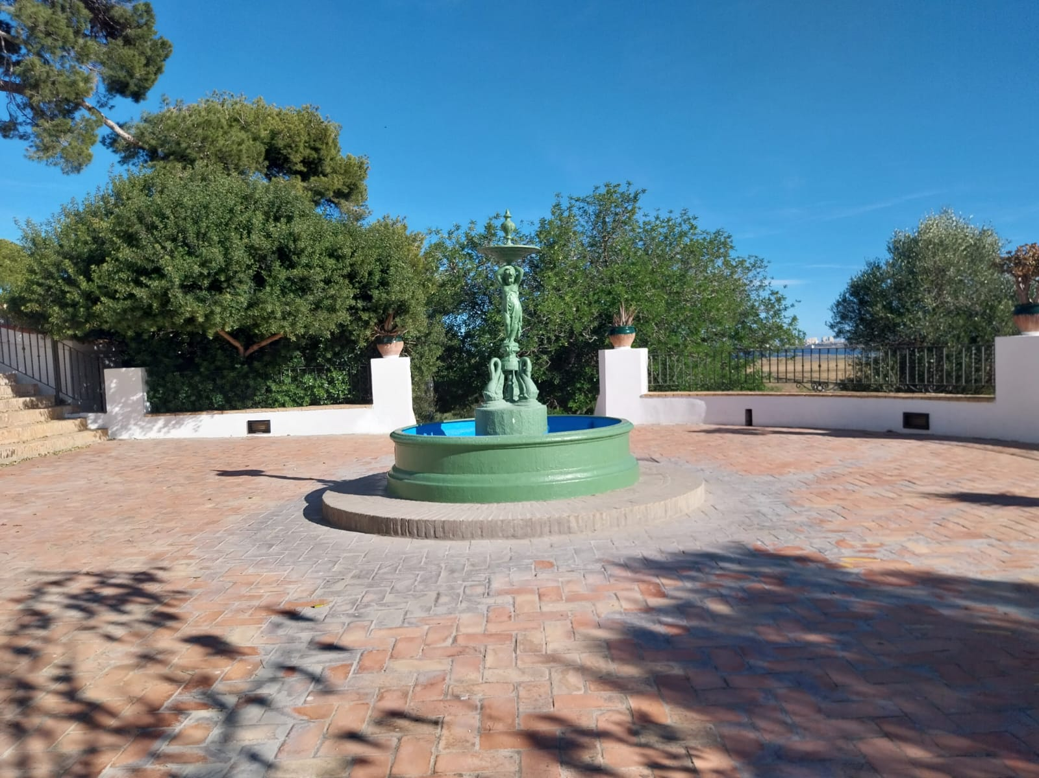
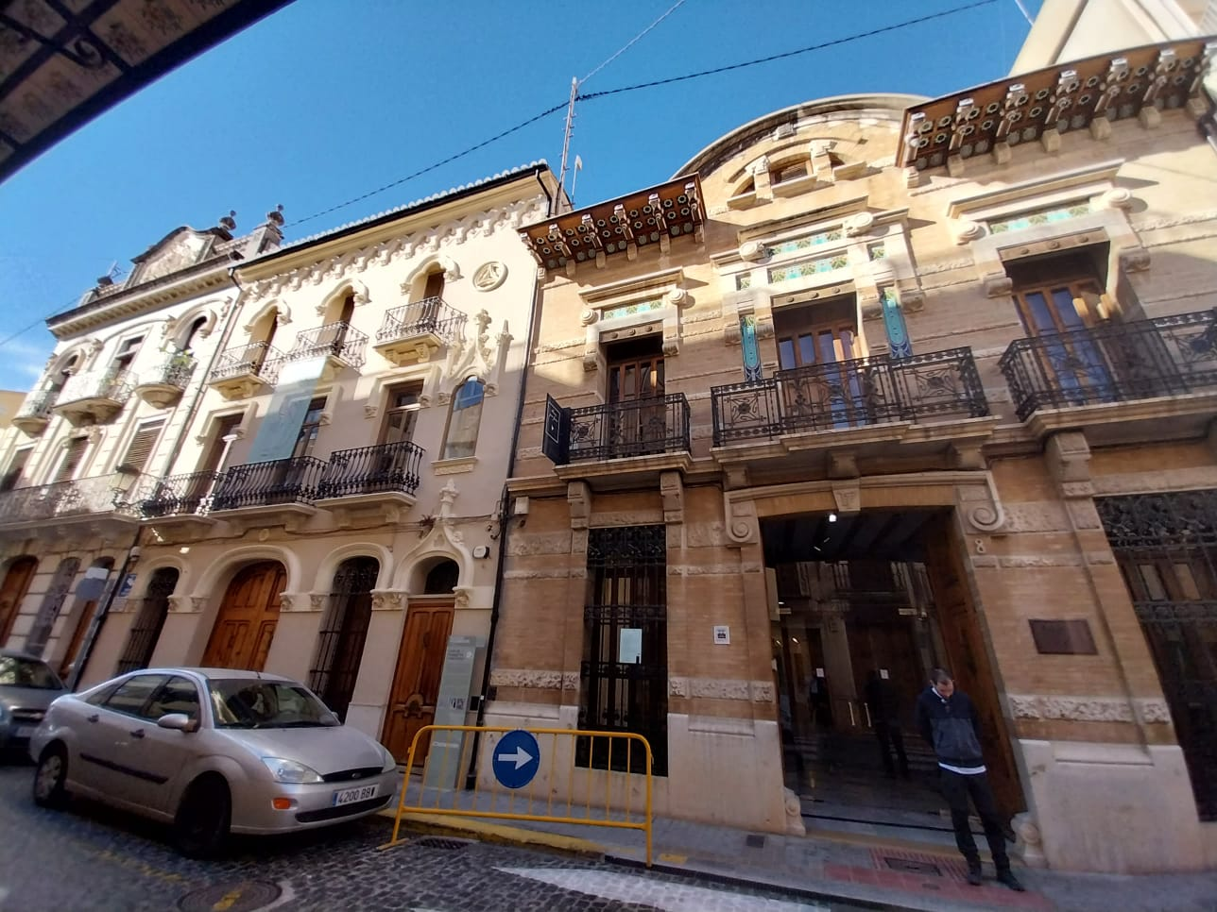
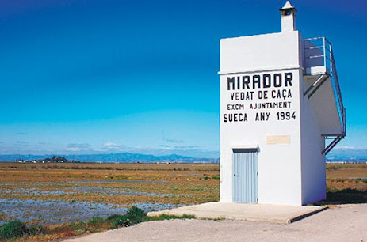
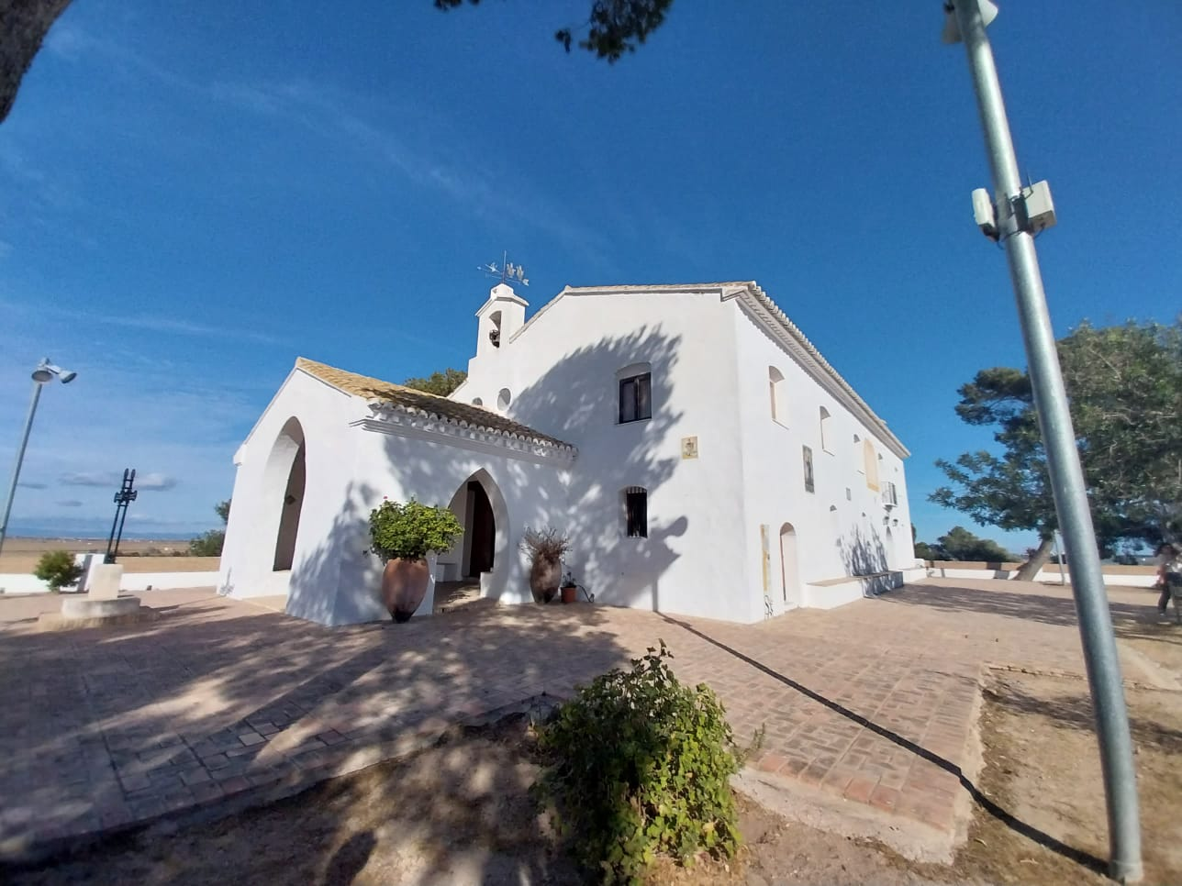

Slide 10
5. Seqüència prevista d’activitats. Abans de l’eixida
Llegirem i analitzarem l’obra
Temàtica. Documental El sostre groc: https://www.ccma.cat/3cat/trailer-el-sostre-groc/video/6185878/
Seleccionaran fragments de l’obra on es faça referència a l’espai
L’alumnat preparà preguntes per a l’autora
Presentarem la tasca final

Slide 11
5. Seqüència prevista d’activitats. Durant la ruta
HORARI DE LA RUTA
8-8.30 h | Eixida de l’IES. Explicació de la ruta. Elogi del meu poble.
9-10 h | Mercat. L’últim roder i Quan anàvem a l’estraperlo.
10-11 h | Museu Joan Fuster. Elogi del meu poble.
11-11.30 h | Parc de l’estació. Pausa. Direcció a Lisboa i Ignot
12 h | Muntanyeta dels Sants. Mural del País Valencià, Les quatre estacions i L’albufera. Palus Naccararum.
12.45 h | Mirador. Conversa amb l’autora sobre l’espai.
13-14 h | Caseta de la marjal. Lectura dramatitzada fragments seleccionats. Tornada a l’IES.

Slide 12
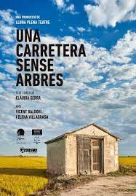
5. Seqüència d’activitats. Després de la ruta
Comentarem què els ha semblat la ruta (sensacions, aspectes positius, millorables…)
Creació. Podran triar entre tres opcions:
Escriure una escena de teatre amb característiques similars a l’obra de Clàudia Serra
Reescriure el final
Reescriure una part incloent-hi un personatge nou
Representació i gravació de l’obra escrita per l’alumnat
Visualització dels vídeos i coavaluació

Slide 13
6. Sistema d’avaluació
QUÈ AVALUEM?
IMPLICACIÓ EN EL GRUP | REPRESENTACIÓ
CREATIVITAT | PERSONATGES
ORTOGRAFIA I LLENGUATGE | ESTRUCTURA
NO ASSOLIT | MITJANAMENT ASSOLIT | ASSOLIT

Slide 14
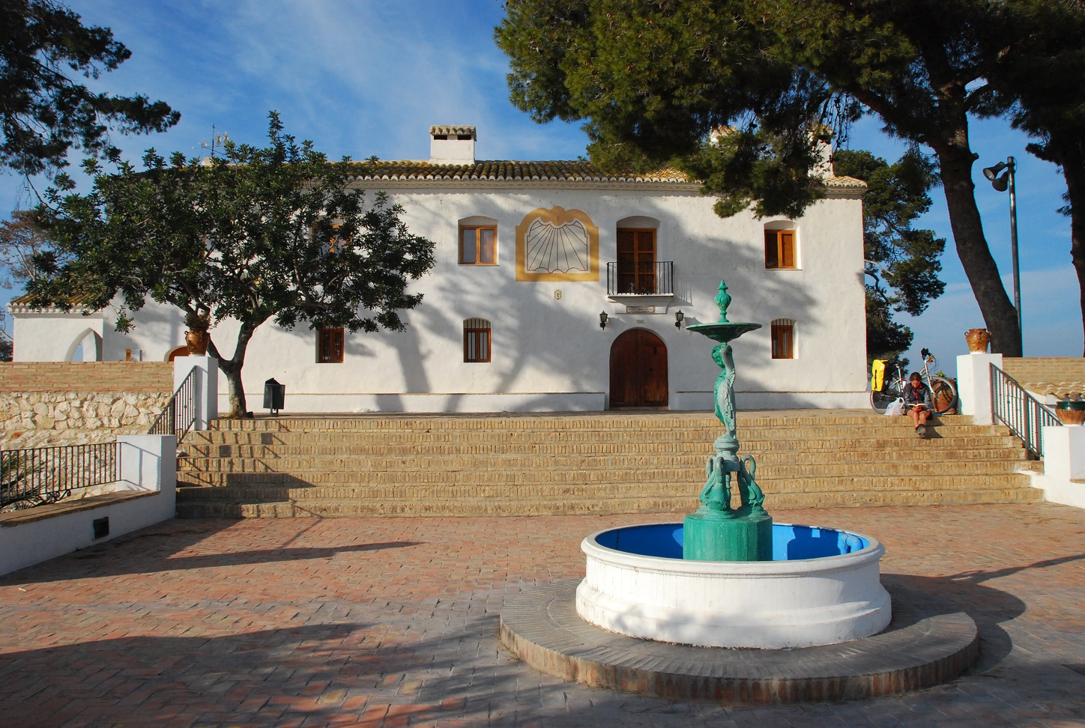
7. Conclusions
L’alumnat coneix autors de Sueca o amb un vincle amb Sueca
Treballa l’anàlisi d’una obra de teatre actual. Estudia tant les característiques del gènere teatral com la temàtica i el significat de l’obra
Tenen l’oportunitat de parlar amb la dramaturga sobre l’obra que han llegit
Estudien el procés d’escriptura i comproven que l’espai més quotidià i proper pot esdevenir una font d’inspiració per a un poeta, novel·lista o una dramaturga

Slide 15
7. Conclusions
Poden produir les seues pròpies obres teatrals o treballar el procés de reescriptura
El fet de representar-les fa que s’impliquen més en el projecte
Poden representar les seues obres
Fomenta el plaer de lectura i endinsa l’alumnat al món de les rutes literàries!

Slide 16
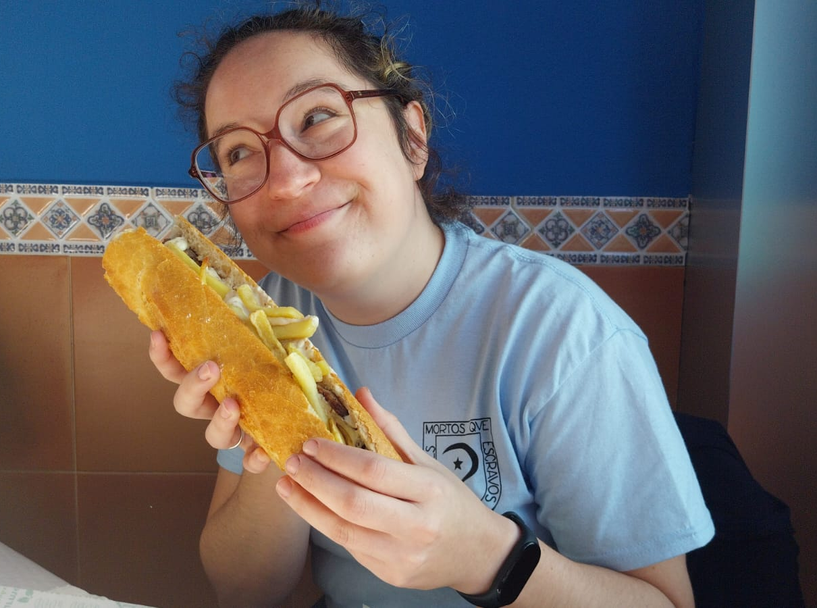
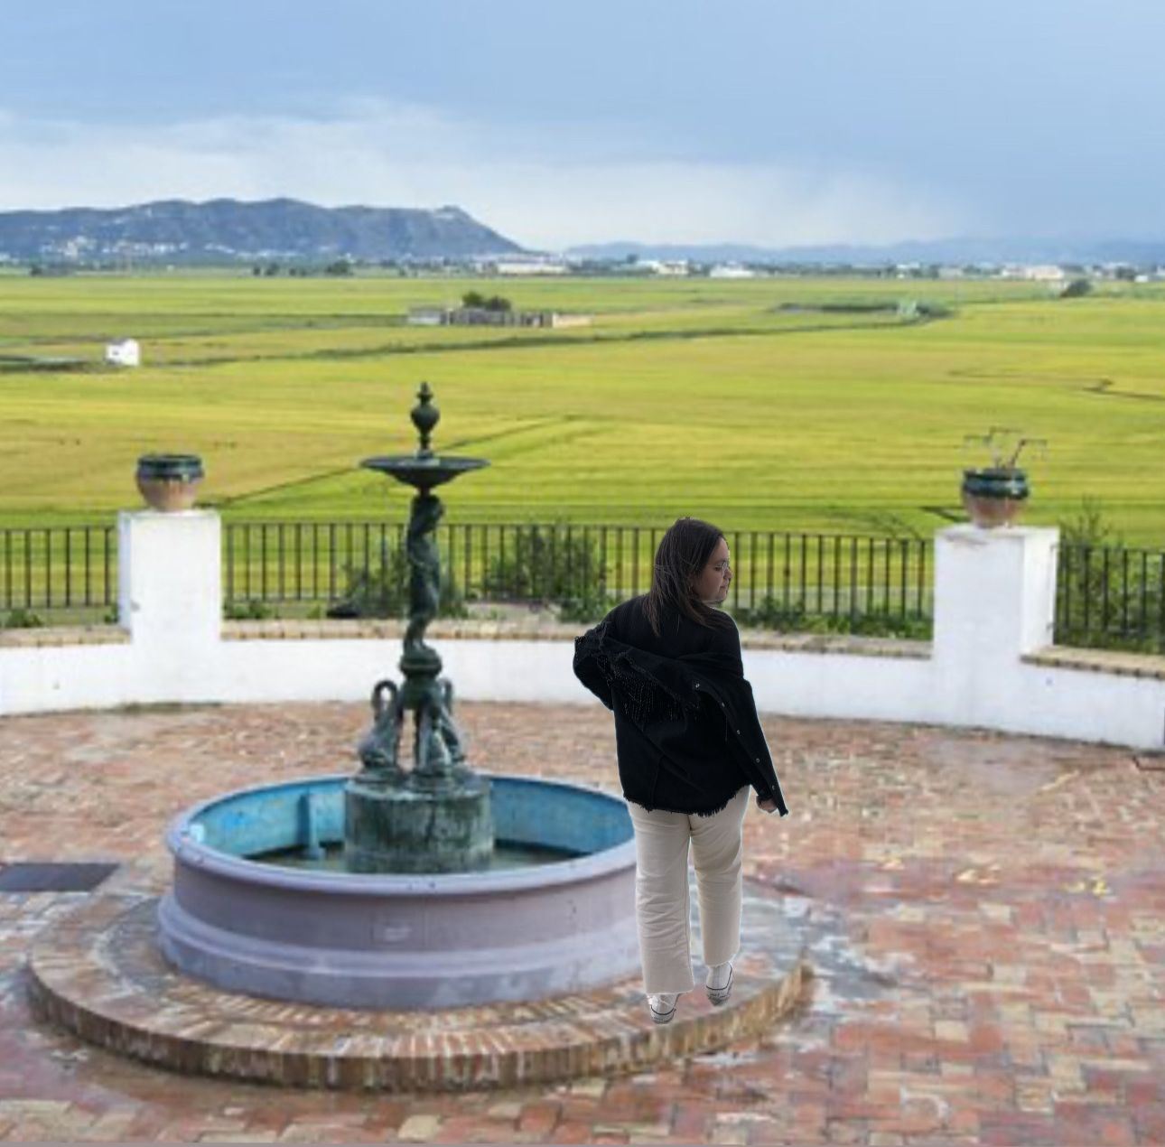
Moltes gràcies per la vostra atenció!
Roser Serra
Anna Albert
Andrea Mestre

Slide 17
